Slide 1
TALENT MANAGEMENT
HODNOCENÍ VZDĚLÁVÁNÍ

Slide 2
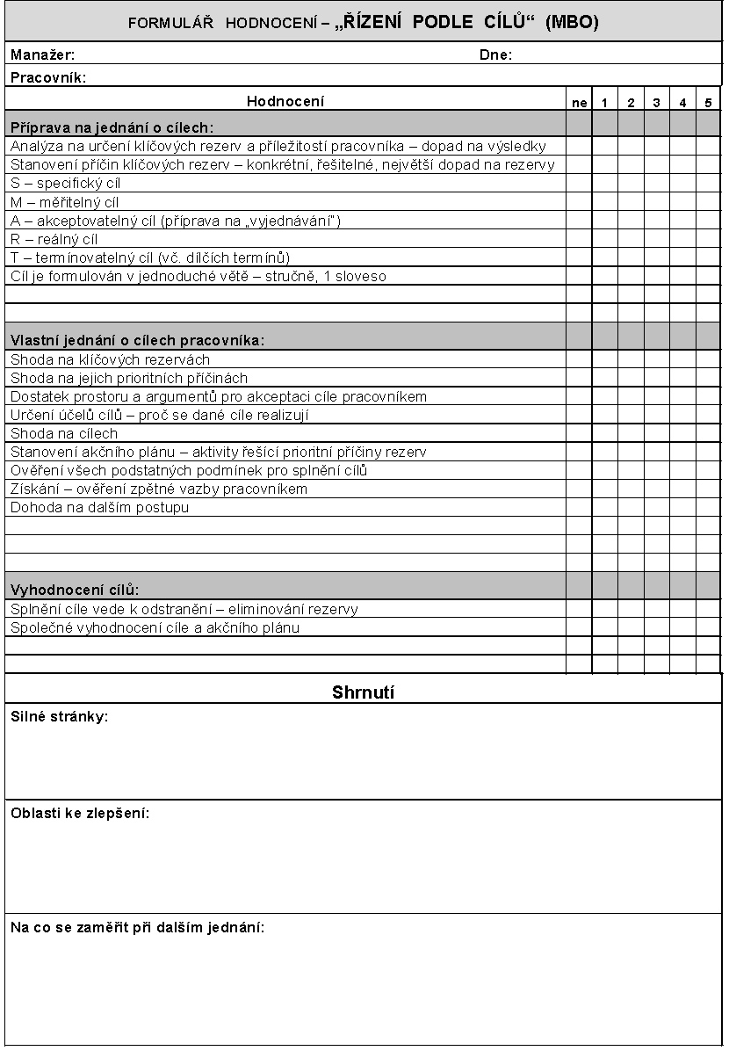

HODNOCENÍ KOMPETENCÍ
KomDov | Vedení porad | Agile mg | ...
DOTAZNÍK
top
mistři
OZ
call
vývoj
...
SGA 2º
Linioví + střední mng
Prezentační dovednosti
PLÁN ROZVOJE
REALIZACE
DOTAZNÍK
HODNOCENÍ

Slide 3
HODNOCENÍ KOMPETENCÍ – dle Hamblina
1.
Reakce účastníků
2.
Hodnocení učení
3.
Výkon jednotlivce (chování)
4.
Výkon oddělení
5.
Výkon firmy

Slide 4
HODNOCENÍ KOMPETENCÍ - KONKRÉTNĚ
ZNALOST TECHNICKÉ DOKUMENTACE
2^{O} – „učení“
  Technické minimum (kompetenční model)
3^{O} – „výkon“
  Počet reklamací:
    celkem
    způsobené neznalostmi Technického minima

Slide 5
HODNOCENÍ KOMPETENCÍ - KONKRÉTNĚ
ZVLÁDNUTÍ VÍCE „PROFESÍ“
2^{O} – „učení“
  klíčové znalosti a dovednosti pro požadované pozice
  počet pracovníků a profesí, které se mají zastávat (fleximatice)
  množství přesčasových hodin
  zkrácení výrobního času zakázky
3^{O} – „výkon“
Organizační opatření:
  stanovit cíl ve fleximatici
  vytipovat klíčové Z+D pro požadované pozice

Slide 6
HODNOCENÍ KOMPETENCÍ – „AKČNÍ PLÁN“
HODNOCENÍ PRACOVNÍKŮ
Na každý rozhovor si připravím 5 otevřených otázek.
U jednání si budu zapisovat poznámky – co jsem se dověděl.
Připravím si seznam nejčastějších otevřených otázek.
Do půl roku zkontroluji svoji úroveň této dovednosti.
Budu klást otevřené otázky.
Zaměřím se na otevřené otázky.
Spolehnu se na šéfa.

Slide 7
CVIČENÍ
VYBERTE SI JEDNU DOVEDNOST A VYTVOŘTE:
kritéria měření dovednosti
návrh na aktivity SGA (2.stupeň)
plán transferových aktivit

